Slide 1
Luyện tập chung
Tiết
Here is where your marketing campaign begins

Slide 2
Trò chơi Bingo
Hình thức
Nhóm 4 HS
Luật chơi
Mỗi đội điền 25 số cho trước vào bảng 5x5 đã được phát, thực hiện phép tính được chiếu lần lượt trên bảng, khoanh kết quả thu được.
Đội nào khoanh được 5 hàng trước (hàng dọc, hàng ngang, hàng chéo) thì hô BINGO và trở thành đội thắng cuộc.
Phần thưởng
Đội nào giành chiến thắng được cộng 1 vào điểm kiểm tra miệng

Slide 3

























Thực hiện phép tính
$$\frac{5}{14}.\frac{7}{10}$$
$$−\frac{1}{4}+\frac{5}{4}$$
$$\frac{15}{17}:\frac{25}{34}$$
$$\frac{4}{5}−\frac{3}{−5}$$
$$\frac{8}{15}.\frac{30}{12}$$
$$−\frac{1}{3}+\frac{5}{2}$$
$$\frac{−5}{7}.\frac{21}{−10}$$
$$\frac{5}{−3}+\frac{−7}{6}$$
$$\frac{−24}{25}:\left(\frac{−10}{25}\right)$$
$$\frac{−6}{15}−\frac{3}{10}$$
$$\frac{3}{4}.\left(\frac{1}{4}:\frac{7}{8}\right)$$
$$\frac{−1}{2}+\frac{5}{6}+\frac{1}{3}$$
$$\frac{3}{5}:\left(\frac{1}{4}.\frac{7}{5}\right)$$
$$\frac{−3}{8}+\frac{7}{4}−\frac{1}{12}$$
$$\left(\frac{1}{2}:\frac{23}{24}\right).\frac{3}{10}$$
$$\frac{5}{4}−\frac{1}{2}+\frac{−7}{8}$$
$$\frac{7}{2}:\left(\frac{1}{4}.\frac{2}{5}:\frac{5}{8}\right)$$
$$−\frac{1}{2}+\frac{−1}{3}−\frac{−5}{4}$$
$$\frac{6}{5}:\left(\frac{1}{3}:\frac{1}{6}.\frac{8}{15}\right)$$
$$4−\frac{1}{3}+\frac{−7}{6}$$
$$\frac{1}{2}.\left(\frac{4}{3}+\frac{2}{5}\right)−\frac{3}{4}$$
$$\frac{−7}{8}:\frac{21}{16}−\frac{5}{3}.\frac{9}{2}$$
$$\frac{10}{11}+\frac{4}{11}:4−\frac{1}{8}$$
$$\frac{1}{7}:\frac{5}{14}−\frac{3}{2}\left(\frac{1}{6}−\frac{7}{12}\right)$$
$$\frac{1}{5}:\frac{1}{10}−\frac{1}{3}\left(\frac{6}{5}−\frac{9}{4}\right)$$

Slide 4

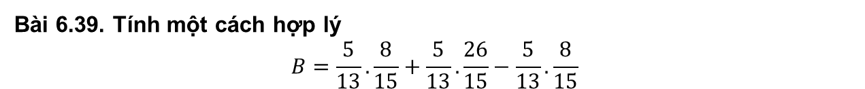

Bài 6.39. Tính một cách hợp lý
$$B=\frac{5}{13}.\frac{8}{15}+\frac{5}{13}.\frac{26}{15}−\frac{5}{13}.\frac{8}{15}$$
1. Nêu thứ tự thực hiện phép tính
Nhân trước, cộng trừ sau
2. Nhận xét gì về các phép nhân trong biểu thức B?
Thừa số chung $\frac{5}{13}$
Cách tính hợp lý là gì? Dựa vào tính chất nào?
Đáp án: $B=\frac{5}{13}.\frac{8}{15}+\frac{5}{13}.\frac{26}{15}−\frac{5}{13}.\frac{8}{15}=\frac{5}{13}.\left(\frac{8}{15}+\frac{26}{15}−\frac{8}{15}\right)=\frac{5}{13}.\frac{26}{15}=\frac{2}{3}$
Có cách nào tính nhanh hơn không??

Slide 5
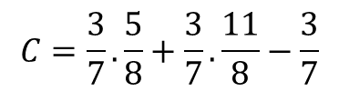
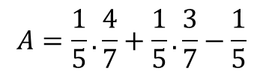
Bài tập: Tính một cách hợp lý
$$A=\frac{1}{5}.\frac{4}{7}+\frac{1}{5}.\frac{3}{7}−\frac{1}{5}$$
$$C=\frac{3}{7}.\frac{5}{8}+\frac{3}{7}.\frac{11}{8}−\frac{3}{7}$$

Slide 6
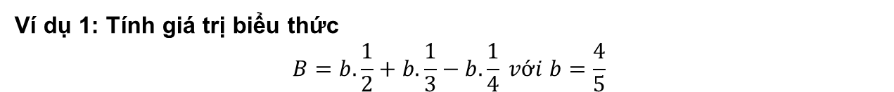
Ví dụ 1: Tính giá trị biểu thức
$$B=b.\frac{1}{2}+b.\frac{1}{3}−b.\frac{1}{4} với b=\frac{4}{5}$$
Bước 1: Thay $b=\frac{4}{5}$ vào biểu thức $B$
$$B=\frac{4}{5}.\frac{1}{2}+\frac{4}{5}.\frac{1}{3}−\frac{4}{5}.\frac{1}{4}$$
Bước 1: Thay 𝑏=4/5 vào biểu thức 𝐵
𝐵=4/5. 1/2+4/5. 1/3−4/5. 1/4
Bước 2: Tính hợp lý
$$B=\frac{4}{5}.\left(\frac{1}{2}+\frac{1}{3}−\frac{1}{4}\right)$$
Bước 2: Tính hợp lý
𝐵=4/5.(1/2+1/3−1/4)
Bước 3: Thực hiện phép tính
$$B=\frac{4}{5}.\left(\frac{1}{2}+\frac{1}{3}−\frac{1}{4}\right)=\frac{4}{5}\left(\frac{6}{12}+\frac{4}{12}−\frac{3}{12}\right)=\frac{4}{5}.\frac{7}{12}=\frac{7}{15}$$
Bước 3: Thực hiện phép tính
𝐵=4/5.(1/2+1/3−1/4)=4/5 (6/12+4/12−3/12)=4/5. 7/12=7/15

Slide 7
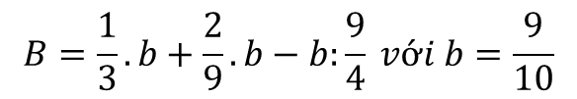
Bài 6.40 + Bài tập: Tính giá trị biểu thức
$$B=\frac{1}{3}.b+\frac{2}{9}.b−b:\frac{9}{4} với b=\frac{9}{10}$$

Slide 8
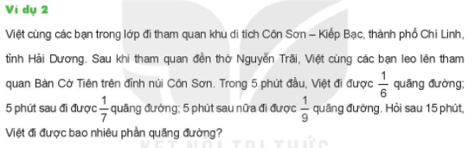
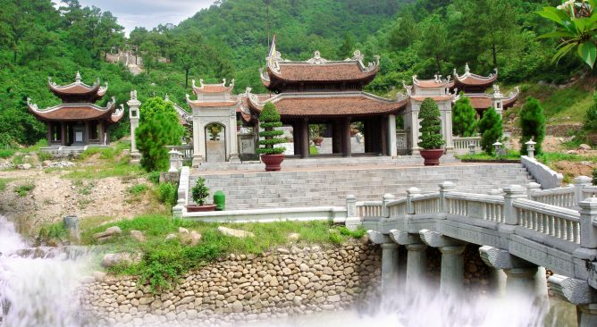




5 phút sau
5 phút cuối
5 phút đầu
$\frac{1}{6}$ quãng đường
$\frac{1}{7}$ quãng đường
$\frac{1}{9}$ quãng đường
Sau 15 phút, Việt đi được số phần quãng đường là:
$$\frac{1}{6}+\frac{1}{7}+\frac{1}{9}=\frac{21}{126}+\frac{18}{126}+\frac{14}{126}=\frac{53}{126}$$
(quãng đường)

Slide 9
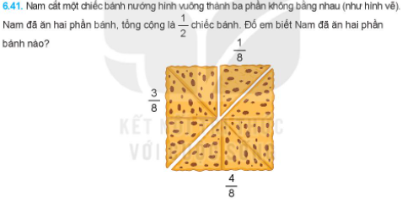



Đáp án: Nam ăn phần 1 và 2
2
1
3
Nếu Nam ăn phần 1 và 2 thì phân số chỉ số phần bánh Nam ăn là:
$\frac{1}{8}+\frac{3}{8}=\frac{4}{8}=\frac{1}{2}$(chiếc bánh)
Nếu Nam ăn phần 2 và 3 thì phân số chỉ số phần bánh Nam ăn là:
$\frac{1}{8}+\frac{4}{8}=\frac{5}{8}$(chiếc bánh)
Nếu Nam ăn phần 1 và 3 thì phân số chỉ số phần bánh Nam ăn là:
$\frac{3}{8}+\frac{4}{8}=\frac{7}{8}$(chiếc bánh)

Slide 10
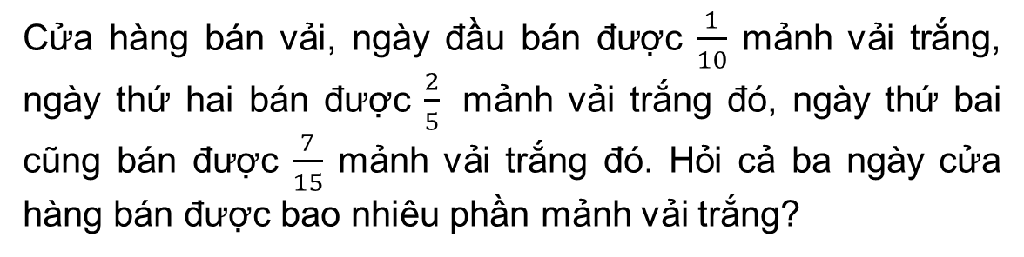
Bài tập:
Cửa hàng bán vải, ngày đầu bán được $\frac{1}{10}$ mảnh vải trắng, ngày thứ hai bán được $\frac{2}{5}$ mảnh vải trắng đó, ngày thứ bai cũng bán được $\frac{7}{15}$ mảnh vải trắng đó. Hỏi cả ba ngày cửa hàng bán được bao nhiêu phần mảnh vải trắng?

Slide 11
Luyện tập chung

Slide 12
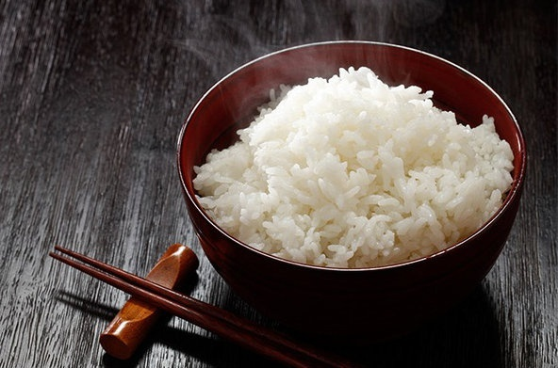
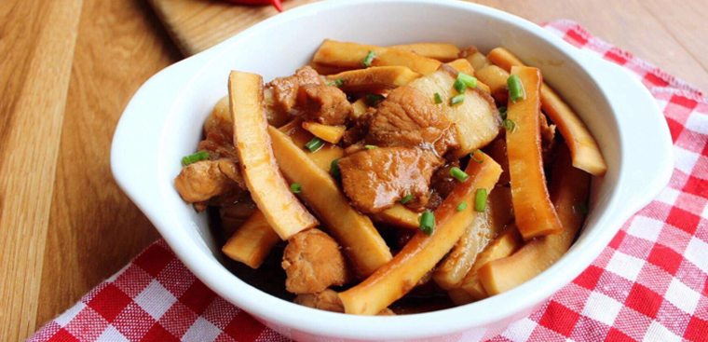
Em hãy giúp Lan làm bữa tối cho cả gia đình

Slide 13
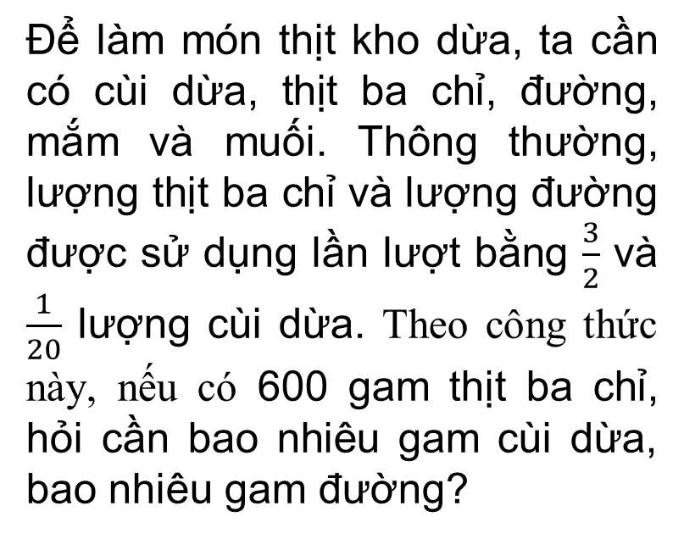
Để làm món thịt kho dừa, ta cần có cùi dừa, thịt ba chỉ, đường, mắm và muối. Thông thường, lượng thịt ba chỉ và lượng đường được sử dụng lần lượt bằng $\frac{3}{2}$ và $\frac{1}{20}$ lượng cùi dừa. Theo công thức này, nếu có 600 gam thịt ba chỉ, hỏi cần bao nhiêu gam cùi dừa, bao nhiêu gam đường?

Slide 14
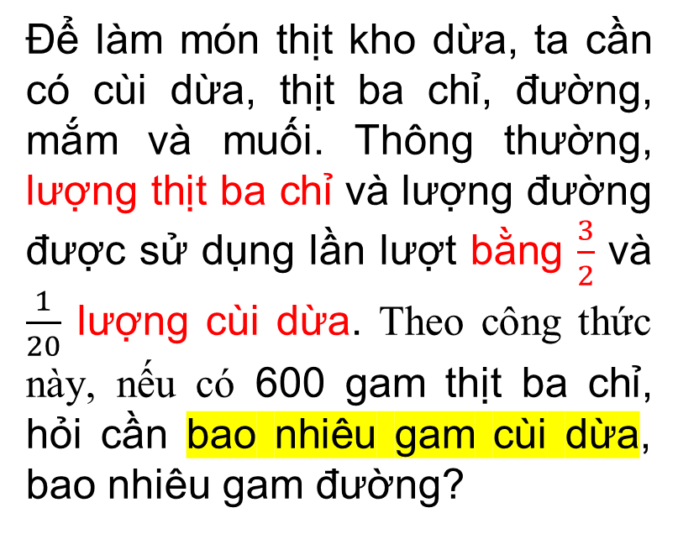
Để làm món thịt kho dừa, ta cần có cùi dừa, thịt ba chỉ, đường, mắm và muối. Thông thường, lượng thịt ba chỉ và lượng đường được sử dụng lần lượt bằng $\frac{3}{2}$ và $\frac{1}{20}$ lượng cùi dừa. Theo công thức này, nếu có 600 gam thịt ba chỉ, hỏi cần bao nhiêu gam cùi dừa, bao nhiêu gam đường?

Slide 15
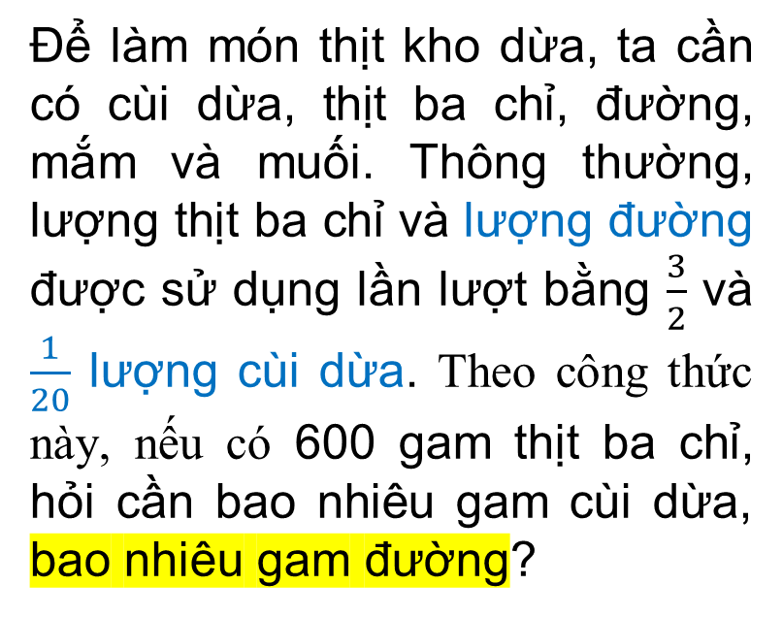
Để làm món thịt kho dừa, ta cần có cùi dừa, thịt ba chỉ, đường, mắm và muối. Thông thường, lượng thịt ba chỉ và lượng đường được sử dụng lần lượt bằng $\frac{3}{2}$ và $\frac{1}{20}$ lượng cùi dừa. Theo công thức này, nếu có 600 gam thịt ba chỉ, hỏi cần bao nhiêu gam cùi dừa, bao nhiêu gam đường?

Slide 16
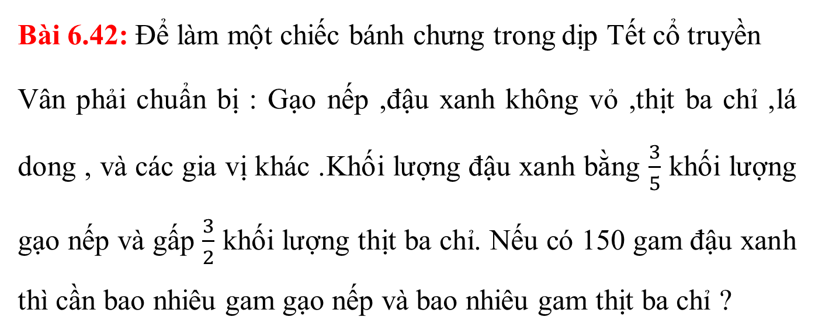
Bài 6.42: Để làm một chiếc bánh chưng trong dịp Tết cổ truyền
Vân phải chuẩn bị : Gạo nếp ,đậu xanh không vỏ ,thịt ba chỉ ,lá dong , và các gia vị khác .Khối lượng đậu xanh bằng $\frac{3}{5}$ khối lượng gạo nếp và gấp $\frac{3}{2}$ khối lượng thịt ba chỉ. Nếu có 150 gam đậu xanh thì cần bao nhiêu gam gạo nếp và bao nhiêu gam thịt ba chỉ ?

Slide 17
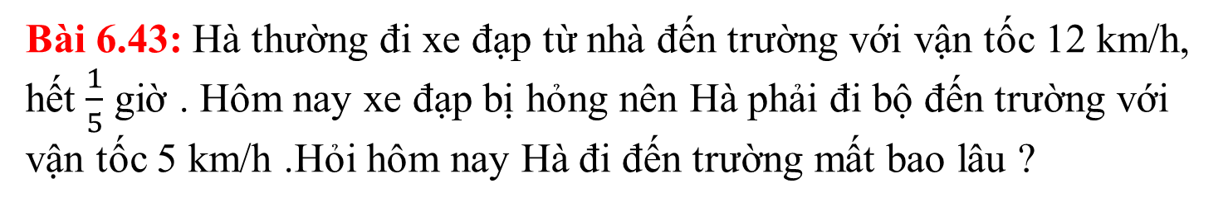


Bài 6.43: Hà thường đi xe đạp từ nhà đến trường với vận tốc 12 km/h, hết $\frac{1}{5}$ giờ . Hôm nay xe đạp bị hỏng nên Hà phải đi bộ đến trường với vận tốc 5 km/h .Hỏi hôm nay Hà đi đến trường mất bao lâu ?
CHÚ Ý:
Quãng đường = Vận tốc x Thời gian
Quãng đường từ nhà đến trường dài:
$$12.\frac{1}{5}=\frac{12}{5}$$
(km)
Thời gian Hà đi bộ đến trường là:
$$\frac{12}{5}:5=\frac{12}{5}.\frac{1}{5}=\frac{12}{25}$$
(giờ)

Slide 18
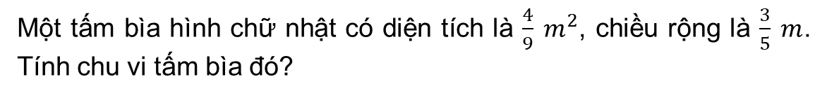
Bài tập:
Một tấm bìa hình chữ nhật có diện tích là $\frac{4}{9} m^{2}$, chiều rộng là $\frac{3}{5} m$. Tính chu vi tấm bìa đó?

